Slide 1
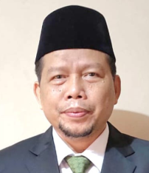
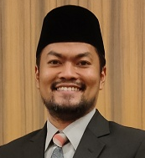
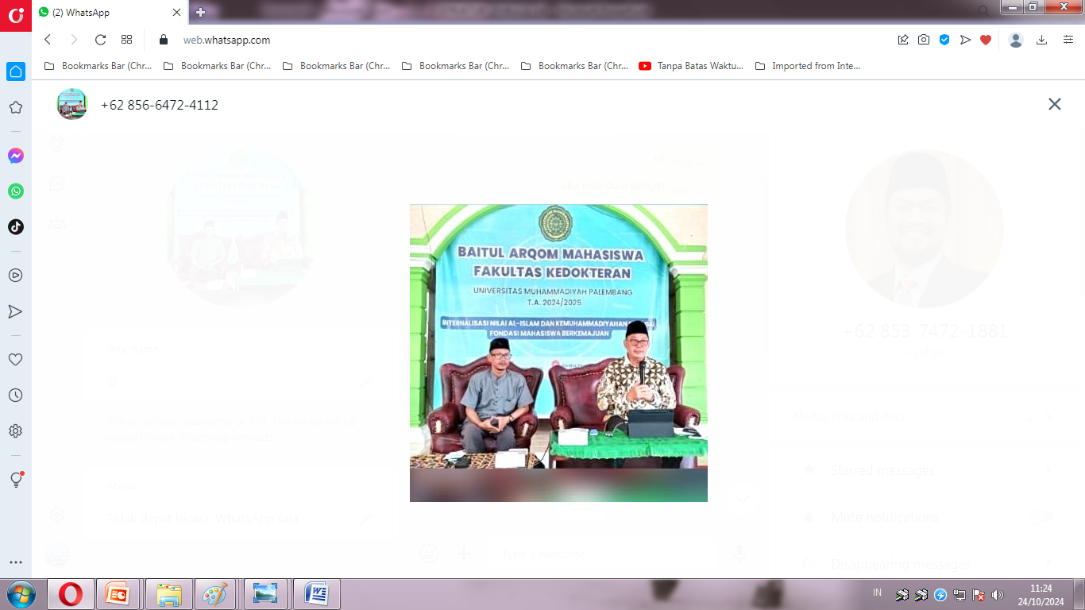
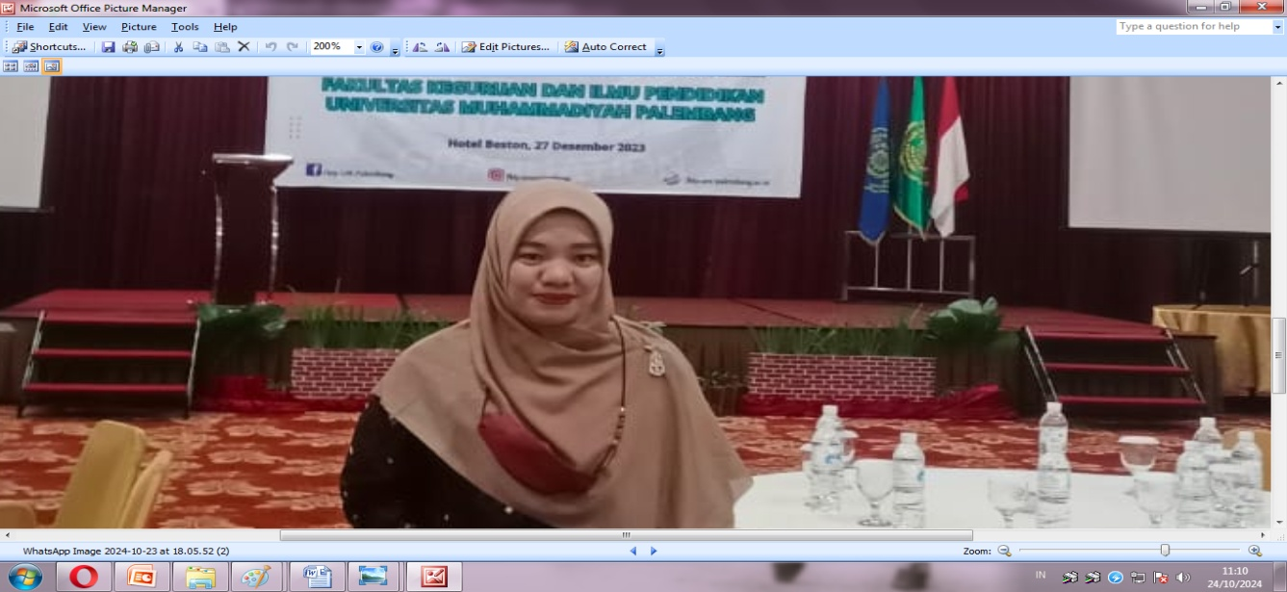
STRUKTUR ORGANISASI
LEMBAGA AL-ISLAM KEMUHAMMADIYAHAN
WAKIL REKTOR IV
Dr. H. Suroso PR, M.Pd.I
NBM/NIDN: 701243/0215057004
KETUA
Yahya Nofrizal, LC., M.P.I.
NBM/NIDN: 1196089/0206048701
SEKRETARIS
Amrullah Madelan, S.Pd.I,M.Pd
NBM/NIDN: 1043042/022807701
ANGGOTA
Nur Ramadhan, S.Pd.I., M.Pd.
NBM/NIDN: 1056210/0216049903

